Slide 1
用protege增强质性分析
质性分析中的Meta分析和扎根理论
了解NVIVO的工作原理和流程
选择一篇应用NVivo的优秀文章，用protege复现
11月13日-11月26日

Slide 2
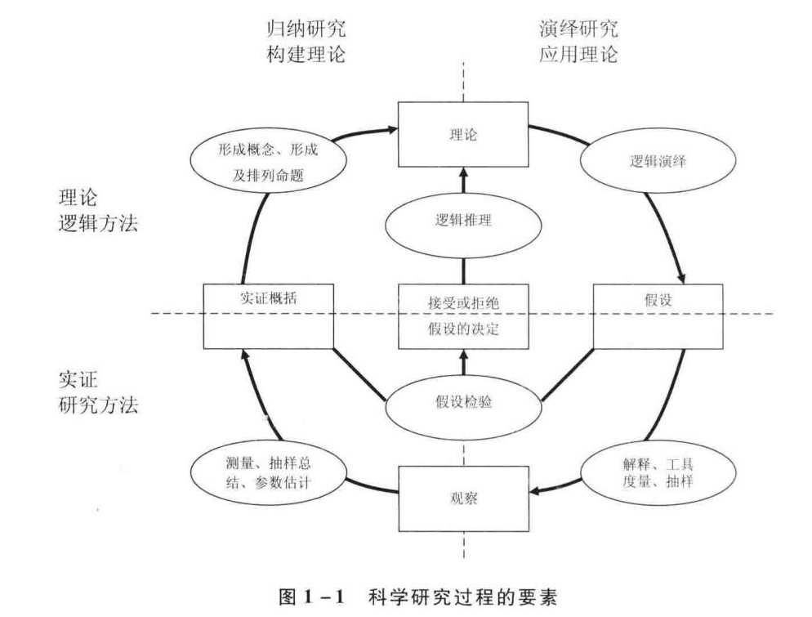
质性分析——定义
费托合成反应：无机条件下可以生成烃类化合物
新理论：石油无机学说
归纳研究：
主要目的是揭示真理、构建理论，对困惑或问题提供可能的解释或回答。
质性分析：
是一种定性研究方法，通过对非数值数据进行分析，如文字、图片和音频等，来发现其中的模式和趋势。质性分析通常用于社会科学领域，特别是在人文学科和社会学领域中广泛应用。与量化研究方法不同，质性分析不是基于统计学方法的，而是依靠人类的主观判断和解释。
检验无机条件下是否可以生成石油
石油是无机生成的
石油在无有机物的地方生成了
石油确实可以无机生成
Notes:
1.《组织与管理研究的实证方法（第三版）》_9787301296431
2.质性分析的定义：
https://www.zhihu.com/question/464743287

Slide 3
Meta分析——定义
元分析：
是一种对以往的实证研究结果进行归纳和总结的统计方法，是一种定量分析方法。元分析的基本作用有这三点：
1）针对某一具体的相关关系，对来自不同研究样本的结果进行整合，从而得出对这一关系更为接近样本总体的估计。
2）对某一相关关系在不同研究样本间的差异进行分析,进而找出能对这些差异进行解释的调节变量。
3）将元分析结果和其他统计方法结合,对某一变量与其他多个变量直接的整体关系进行分析。
Notes:
《组织与管理研究的实证方法（第三版）》_9787301296431

Slide 4
扎根理论——定义
扎根理论构建并非一种特定的方法，而是一种做定性/质化分析的方式，主要目的是寻求对某一特定现象建立新的或更新的理论，因而特别强调数据分析的中心地位。
扎根理论特别强调从资料中提升理论，认为只有通过对资料的深入分析，才能逐步形成理论框架。这是一个归纳的过程，从下往上将资料不断地进行浓缩。与一般的宏大理论不同的是，扎根理论不对研究者自己事先设定的假设进行逻辑推演，而是从资料入手进行归纳分析。
研究人员可以通过EXCEL去汇总梳理这些数据，但更方便的方法是使用质性分析工具，之后将介绍NVivo工具，除此之外，还有Atlas.ti、MAXQDA、Dedoose和HyperRESEARCH。不论是哪一种工具，最核心的功能就是编码和统计。
Notes:
研究者会在他的数据中对相似或相异时间的不同例子进行比较对照。通过数据比对显示出一个研究可能的分类状况，以及一个分类不同于另一个分类的原因。

Slide 5
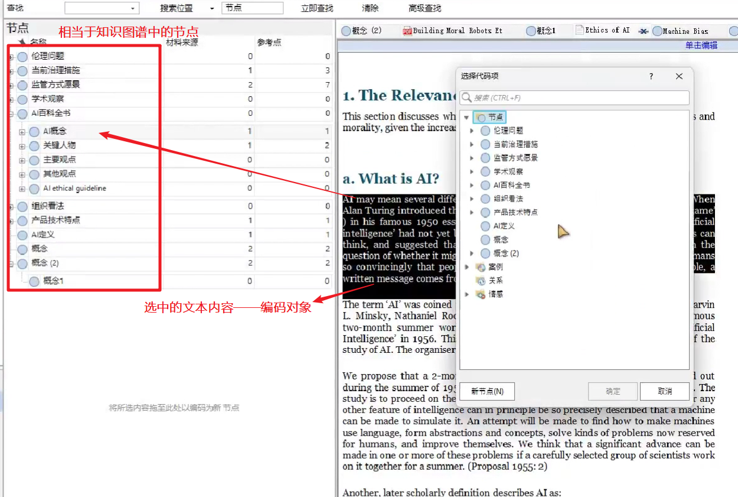
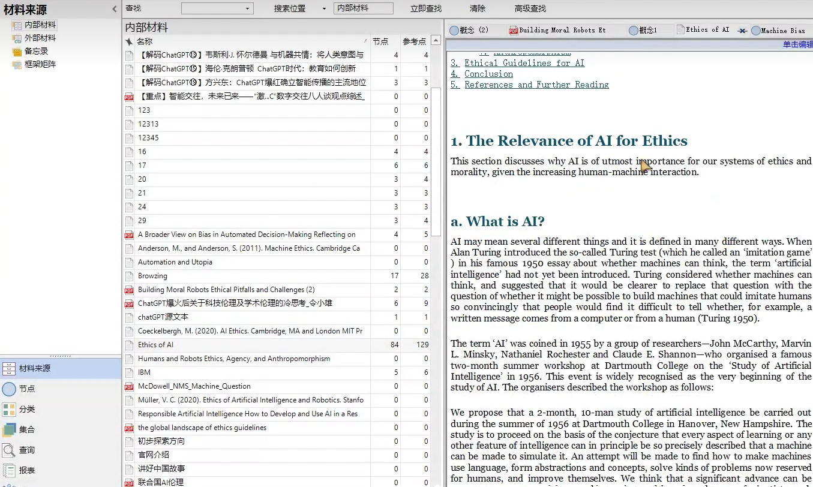
NVIVO的工作原理和流程
nvivo作为一个质性研究的软件，其最大的优势在于其强大的编码功能，可以将众多文献与某一研究主题相关的全部信息汇总起来，并可对广泛的研究主题进行整合，可以使得研究者快速捕捉文献中的信息点。通过归类的方式来发现事物之间的内在联系和规律。
NVivo是研究者在整合文献以梳理理论时用的“统计记录工具”
1.获取文献数据集
指定关键词和期刊，下载对应的文献；也可以补充网页等系统未发表但有用的内容。
2.归类编码
编码是将原始数据分成不同的类别或主题的过程。自定义归类的标准，在阅读文献时，对内容逐个分类到对应节点下。
例如A文献第一段表述了知识管理的概念，B文献第十段也描述了该概念，内容有区别但是描述对象一致，就可以把对应部分划分在这同一个节点中，用于之后的文献观点梳理。
Notes:
NVivo是由QSR公司开发设计的一款计算机辅助质性数据分析软件。
其最大的优势在于其强大的编码功能，可以将众多文献与某一研究主题相关的全部信息汇总起来，并可对广泛的研究主题进行整合，可以使得研究者快速捕捉文献中的信息点。
将获得的资料进行编码（编码的过程就是在构建文本，类似创造知识图谱里的节点）。
1.NVIVO的操作视频参考：
https://www.bilibili.com/video/BV1Xh411L7Gn/?spm_id_from=333.337.search-card.all.click&vd_source=0d6d99d4cfef98723b841734bf294389

Slide 6
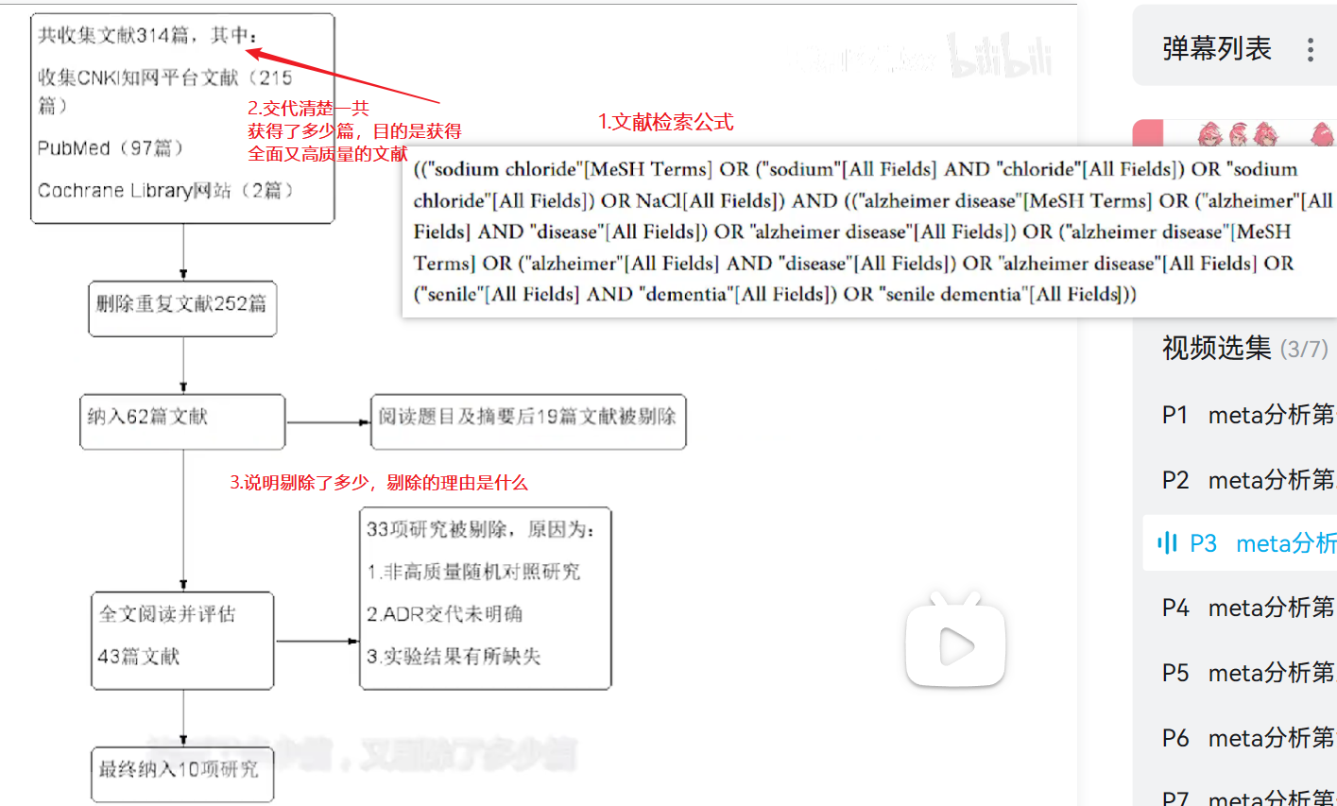

Slide 7
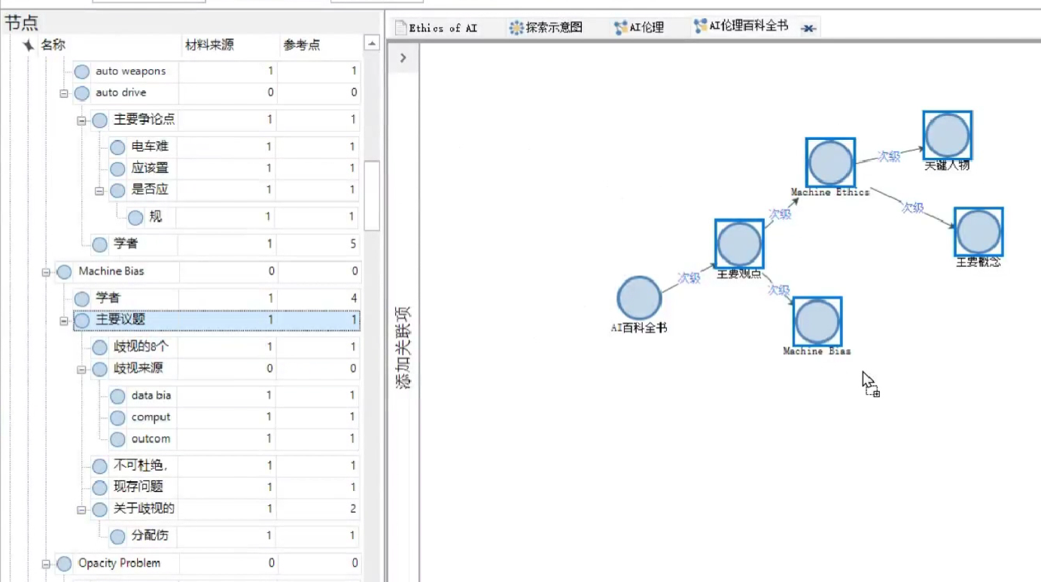
NVIVO的工作原理和流程
3.梳理某具体领域的学术观点
不同节点中的内容对应着理论框架的不同点。依据想要呈现的内容将节点（观点）与节点（观点）之间的关系呈现出来。
注意：节点的选取是跟据研究者的主观意愿的

Slide 8
选择一篇应用NVivo的优秀文章，用protege复现
文章名称 | 《基于NVivo10质性分析的高效数学学习心理结构模型》
刊物名称 | 《心理与行为研究》2014
目的 | 探究高效数学学习需要的心理结构模型
研究对象 | 中小学生群体
研究文献 | 2000-2013年国内外心理学、教育类的核心刊物，共47篇文献
结论 | 以非智力因素为学习的动力源泉， 以较为完善的心理机制作为前提， 以高水平的元认知作为监控系统， 以有效的学习策略作为学习保障， 以较高的数学学习素养作为学习过程中的思维品质的体现

Slide 9
阅读文献并且关注以下4个问题：
如何编码
如何用编码抽取事实
事实怎么合并和归纳成理论的
作者的理论有什么贡献

Slide 10
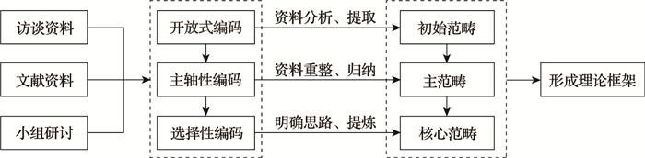
1.如何编码？
开放编码：选择原始数据的一部分，逐字挖掘从中提取能够代表这部分数据的概念。开放式编码的目的在于打开数据并识别大量可能的主题。
通常，编码是研究者通过介入数据来得到概念和分类，紧随其后的是为搜集数据而做的理论取样，它会最大可能地开发在最初编码中被识别的构念。编码和数据搜集可以同时进行，研究者搜集一些数据，编码并分析它们，然后再搜集数据。这个过程是迭代的，一旦数据搜集中没有更新的发现，这个过程将终止。
轴心编码和选择性编码：轴心编码关注在数据中浮现出的特定分类，去精炼它并界定其特性，研究者考虑一种分类和另一些分类互相作用。
选择性编码是用于当可能的核心分类被确定后，研究者系统地分析为什么其他的分类和核心分类相关，其目的是整合并精炼理论。

Slide 11
2.如何用编码抽取事实？
文献1：《不同认知风格小学生的外显和内隐记忆发展研究》
关链词：小学生，认知风格，内隐记忆，外显记忆
文献部分（先验理论） | 名称 （开放式） | 材料来源 （文献数） | 参考点 （添加数） | 备注
内隐记忆和外显记忆存在明显的个体差异。有一项研究以遗忘症患者为被试，结果发现不能有意识地保持学习内容的遗忘症患者，尽管在再认测验中，他们不能辨别出先前学习阶段呈现过的单词，但在补笔测验中却对先前呈现过的单词表现出正常的保持效果。有些研究发现内隐记忆不存在明显的年龄特征，即内隐记忆不随年龄的变化而变化，但外显记忆却明显随着年龄的变化而变化，其毕生发展曲线呈倒U型特点。 近年来，研究者开始探讨不同个性特征者在内隐记忆和外显记忆上的差异性。如郭力平探讨了内、外控者在内隐记忆和外显记忆上的表现，发现对于具体图形和抽象图形，内控被试的意识性提取成绩均优于外控被试；对于抽象图形，外控被试的自动提取成绩优于内控被试。李力红等以大学生为被试，探讨了不同场认知方式与内隐、外显记忆的关系。 | 年龄特征 | 1 | 2 | 和内隐记忆和外显记忆
 | 内隐记忆 | 1 | 2 | 和年龄、内外空者
 | 外显记忆 | 1 | 2 | 和年龄、内外空者
 | 内控者 | 1 | 1 | 和内隐记忆和外显记忆
 | 外控者 | 1 | 1 | 和内隐记忆和外显记忆
 | 认知方式 | 1 | 0 | --
Notes:
意识性提取-》DP用百分比来表示能力的强弱：五年级(?x)^三年级(?y)^意识性提取(?x,?t1)^意识性提取(?y,?t2)->swrl:greaterThan(?t1,t2)
NVivo编码教程，张冉，35：00开始：
https://www.bilibili.com/video/BV1fv41187ei?p=3&vd_source=0d6d99d4cfef98723b841734bf294389

Slide 12
文献部分（事实） | 名称 （开放式） | 材料来源 （文献数） | 参考点 （添加数） | 备注
意识性提取。通过方差分析发现①年龄的主效应非常显著，（略公式），从表中可知，五年级学生的意识性提取成绩要明显好于三年级学生的②图片类型的主效应显著，（略公式）。从表中可知，具体图片的意识性提取成绩要好于抽象图形的。经检验，对具体图片而言，五年级被试的意识性提取成绩好于三年级被试，（略公式）对抽象图形而言，五年级被试的意识性提取成绩亦明显好于三年级被试，（略公式）。就三年级学生而言，对具体图片的意识性提取成绩显著好于对抽象图片的意识性提取成绩，（略公式）但对五年级学生而言，对具体图片的意识性提取成绩与对抽象图片的意识性提取成绩却未表现出差异性，（略公式）。③年龄与图片类型对意识性提取无交互作用，（略公式）。④认知类型的主效应不显著，（略公式）⑤年龄与认知类型对意识性提取的交互作用不显著，（略公式）。 | 年龄特征 | 1 | 4 | 意识性提取
 | 图片类型 | 1 | 2 | 年龄特征、意识性提取
 | 意识性提取 | 1 | 5
 | 认知方式 | 1 | 1 | 意识性提取

Slide 13
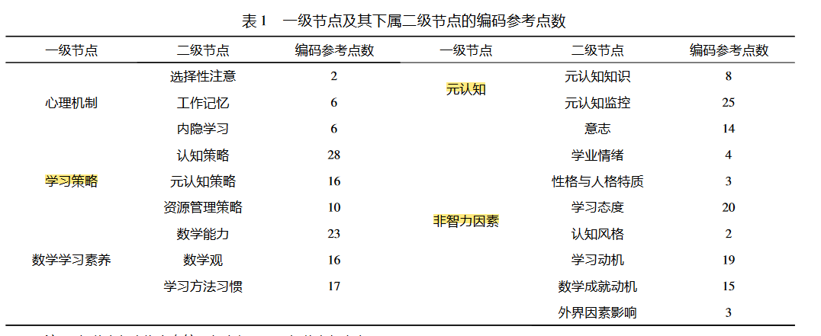
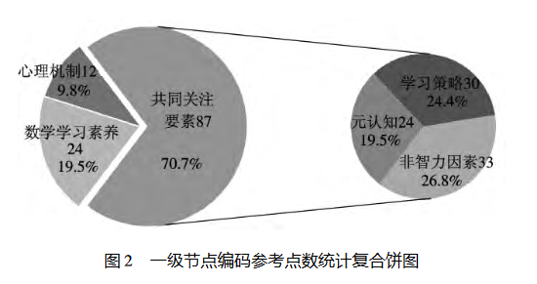
3.事实怎么合并和归纳成理论的？
三级理论框架是怎么来的？
开放式编码：三级节点是从文献资料（事实）中提取的原始信息点
轴心编码：二级节点是将相似含义的三级节点整合而得
选择编码：一级节点是基于理论框架，融合心理学及数学教育两个视角的研究内容产生的，是高效数学学习学生心理结构核心要素。每个节点还记录了频次。

Slide 14
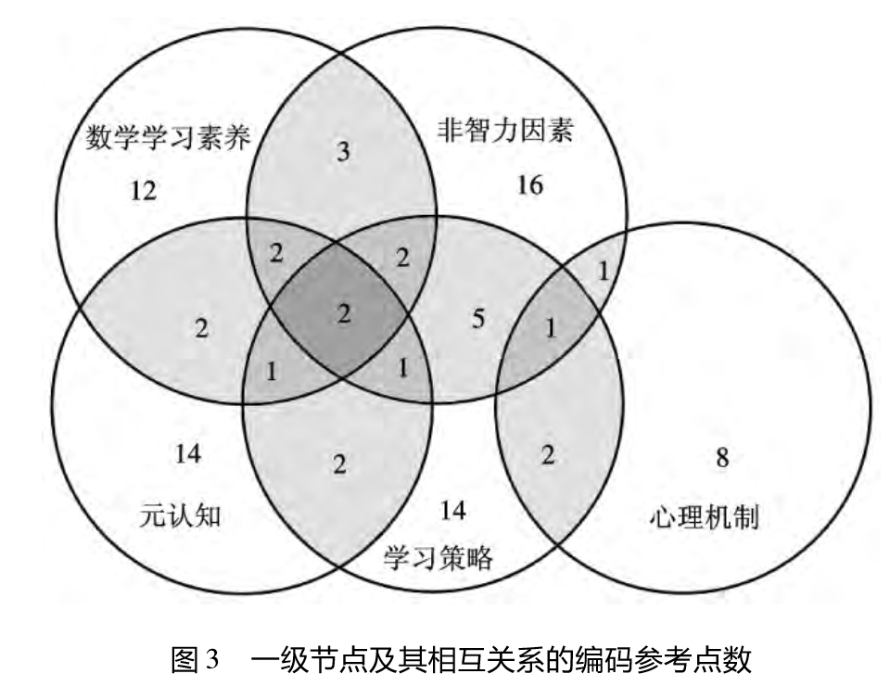
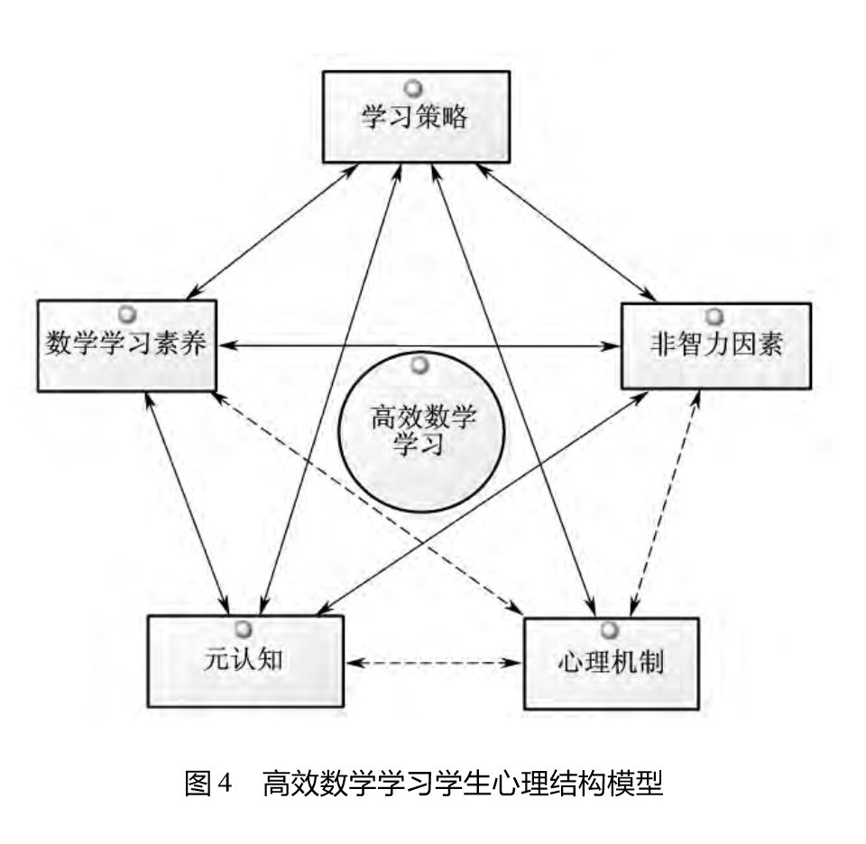
一级节点产生的依据是：首先确定两个视角下共同要素：元认知、学习策略以及非智力因素为三个核心要素；再将心理学视角下的相关内容整合为心理机制，数学教育视角下的内容整合为数学学习素养，又可形成两个核心要素。
通过47篇文献中不同元素共同出现的频次统计来确立不同要素之间关系的密切程度。
通过这两个图，可以知道，原文分析了一级节点和二级节点因素间的相关关系
Notes:
待继续探索的内容：
1）构建了高效数学学习学生的心理结构模型，这里虚线部分关系因为文献支撑不够只能初步说明其间存在某种程度的关系。
五元素之间的关系并不完整，可以通过推理发现潜在知识和关系
2）没有考虑不同学段学生高效数学学习的心理结构之间的不同。
在推理时加入年级为变量，尝试讨论不同年龄心理结构变化趋势

Slide 15
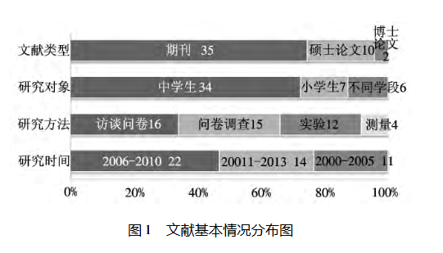
待继续探索的内容：
1）构建了高效数学学习学生的心理结构模型，这里虚线部分关系因为文献支撑不够只能初步说明其间存在某种程度的关系。
五元素之间的关系并不完整，可以通过推理发现潜在知识和关系
2）没有考虑不同学段学生高效数学学习的心理结构之间的不同。
在推理时加入年级为变量，尝试讨论不同年龄心理结构变化趋势
3）原文只讨论了一级节点和二级节点元素之间关系，可以将三级及以下的节点元素之间关系补足。

Slide 16
protege的加入会有什么提升？
原始：NVivo
更改：protege
对比：
1.更加客观，自动化
原始模型中，所有的过程都是作者主观梳理的，即他会有意识地选择自己想要的理论来梳理，这样会忽略潜在的“成理论”可能性；使用protege，虽然文献阅读获得先验、事实的过程主观，但是在梳理过程确实纯客观的，有更多发现新理论体系的可能。
2.知识更完备
protege推理过程，可以发现缺失的理论拼图，再补充新的理论来完善知识库；此外还可以推理补充关系。
3.更迅速，protege的处理速度更快。
47篇文献
外部知识库
47篇文献
2.补充先验所需的
平行理论
NVivo
先验知识
事实
先验知识
事实
protege
1.作者主观选择的
先验理论和事实
梳理成理论
推理出N个理论体系
Notes:
但是我还是有点不明白：不使用NVivo我怎么编码，可以用于protege

Slide 17
protege的加入会有什么提升？（实验结果）
原始：NVivo
更改：protege
对比：
1.更加客观，自动化
原始模型中，所有的过程都是作者主观梳理的，即他会有意识地选择自己想要的理论来梳理，这样会忽略潜在的“成理论”可能性；使用protege，虽然文献阅读获得先验规则的过程也是主观的，但是在梳理过程确实纯客观的，有更多发现体概念与客体概念之间的关系。
2.知识更完备
protege推理过程，可以发现缺失的理论拼图，再补充新的理论来完善知识库；此外还可以推理补充关系。
3.更迅速，protege的处理速度更快。
4.概念关系网可复用，protege使用三元组形式对概念编码，保留了主体概念与客体概念之间的关系，可以更便捷地得到概念间的关系网，制作成知识图谱可复用于分析其他的研究主题。
47篇文献
外部知识库
47篇文献
2.补充先验所需的平行理论
纯人工
纯人工
编码得到外源知识
编码得到规则
编码获得先验理论
NVivo
protege
纯人工
自
动
化
1.作者主观选择的
先验理论（规则）
推理出N个概念间的关系
梳理成理论
Notes:
但是我还是有点不明白：不使用NVivo我怎么编码，可以用于protege

Slide 18
1.编码时要细致到什么程度？
这取决于细致到什么程度，才能体现方法的优越性：如果要非常的细致，那么可能会“吓跑”使用者；但如果较为粗糙，只是做出和原作者差不多的结果，那么效果并不好，只是提速了而已。
现阶段，我想探究影响学生数学学习成绩的心理因素，而不讨论不同因素的影响程度，这两个不同细度的考量会完全影响protege中实体的构建规则。
初中生学业情绪的均值都高于中值，这表明初中生消极学业情绪和积极学业情绪都比较多。初中生的学业情绪在年级和数学学业成绩上均存在显著差异，其中，消极高唤醒在性别上上存在显著差异，积极高唤醒和消极低唤醒在重点班与普通班上存在显著差异。从平均分上看，积极学业情绪随着年级的升高呈逐渐下降，消极学业情绪随着年级升高而不断上升。高分组的学生在积极高唤醒和积极低唤醒上的均分要高于中分组和低分组，但在消极高唤醒和消极低唤醒上的均分要低于中分组和低分组。重点班在积极高唤醒和积极低唤醒上的均分要高于普通班，但在消极高唤醒和消极低唤醒上的均分要低于普通班。此外，男生在积极低唤醒和消极低唤醒上的得分要高于女生，但女生在积极高唤醒和消极高唤醒上要高于男生。
也就是说，现在我只考虑了学业情绪和数学成绩之间的关系，但并不详细的考虑学业情绪的下一级。
如果要考虑消极与积极学业情绪，那可能这个概念需要被建模成一个DP，而不是一个实体。

